Slide 1
TMG - Teori
Planering
Driftfärdplan, navigationsberäkningar
ATS-Färdplan (Air Traffic Services)
Utelandningar
Bestämmelser
Flyghandbok
Radiokommunikation

Slide 2
TMG - Teori
Planering:
Väder
Bränsleförråd
Vikt och balans
Flygplanet luftvärdigt
Piloten behörig
Notes:
Planeringen utförs i en omfattning som den tänkta flygningen kräver. Alla punkterna beaktas vid all flygning även i fältets närhet. De flesta incidenter inom motorflygning relateras till brister i ovanstående punkter.

Slide 3

Väderinformation
FPC (flight planning center) www.lfv.se - - Notam och flygväder – MET
LHP Låghöjdsprognos, vindar
SWC (swedish weather and climate center)
Väderkartor
METAR /TAF (app aerowether), AFIS
Väder på nätet (TOP-meteo – betaltjänst för segelflygprognoser)
väderrradar, windy
Notes:
Genom att följa länken till lfv.se får man tillgång till flygmeteorologisk information.

Slide 4
Viktigt att observera
Förhållandet mellan temperatur och daggpunkt
Aktuell temperatur, förväntad förändring
Kustnära flygningar
Isbildningsrisk, förgasaris
Sidvind / byig vind
Möjliga väderförändringar under flygningen, fronter, CB
Notes:
När aktuell daggpunkt och temperatur ligger nära varandra finns risk för dimma eller molnbildning. Relativ fuktighet är också intressant för att bedöma risken för siktförsämringar.

Slide 5
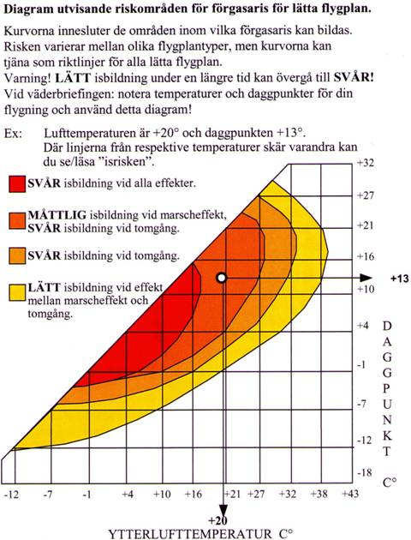
Isbildning i förgasaren

Slide 6
TMG - Teori
Planering:
Bränsleförråd
Vikt och balans
Flygplanet luftvärdigt
Piloten behörig
Notes:
Nästa steg är bränsleplanering

Slide 7
Bränsleplanering
2.13 FUEL
Fuel capacity SE-UOP har
Diamond AIRCRAFT Operating Limitations stor tank
Standard tank……… 55 liters (1 4.5 US gal)
Long range tank ……79 liters (20.9 US gal)
Usable fuel
Standard tank ………54 liters (14.3 US gal)
Long range tank . . .77 liters (20.3 US gal)
Notes:
Den totala bränslemängden som kan nyttjas framgår av flyghandboken. För SE-UOP är det 77 liter bränsle som kan användas.

Slide 8
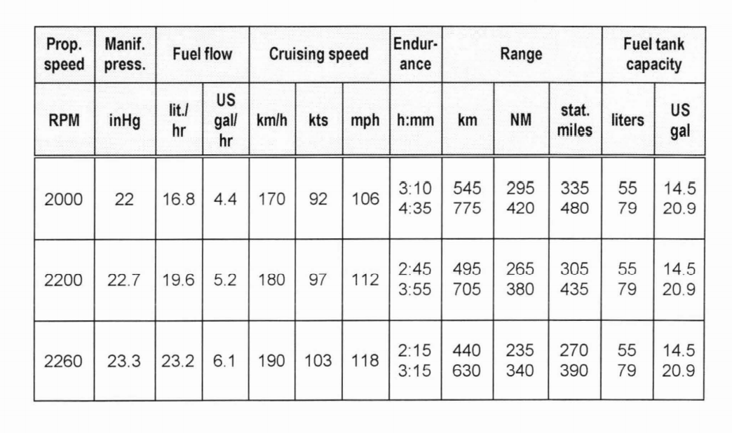
2100 rpm 22 inHg, 150 km/h, ca 18 liter/h
Under kvarts tank enligt mätaren = tanka!
Notes:
Flyghandboken anger bränsleförbrukning för olika propellervarv och ingastryck. Hastighet och räckvidd anges också. Efter många års användning av SE-UOP rekommenderar vi 2100 rpm, ingastryck 22. Det ger en marschfart på ca 150 km/h och en snittförbrukning på ca 18 liter/timma.

Slide 9
Bränslekalkyl
Förbrukning under färd med vald fart, propellervarv och ingastryck
Förbrukning till alternativ flygplats
Reserv (45 minuter enligt bestämmelserna)
Tillägg för taxning och start/stigning (ca 5 minuter)
Notes:
I bränslekalkylen ingår flera delar

Slide 10
TMG - Teori
Planering:
Vikt och balans
Flygplanet luftvärdigt
Piloten behörig
Notes:
Nästa steg är vikt och balans

Slide 11
Vikt och balans
2.6 MASS (WEIGHT)
Maximum take-off mass 770 kg (1698 Ib)
Maximum landing mass 770 kg (1698 Ib)
Maximum mass of all non-lifting parts 610 kg (1345 Ib)
Maximum mass in baggage compartment . . . . . . . . . . . . . . .. . 12 kg (26 Ib)
Maximum useful load (including fuel) . see Mass & Balance Form, page 6-5 f
Maximum useful load on right seat . . . 110 kg (243 Ib)
Maximum useful load on left seat . . ... 110 kg (243 Ib
Använd gällande vägningsprotokoll samt lastplan
Skylt i flygplanet
Notes:
Handboken anger hur flygplanet får lastas men det är alltid flygplanindividens vägningsprotokoll som man utgår från.

Slide 12
Vikt och balans
NOTE Pilots with a mass (a weight) between 55 kg (121 Ib) and the minimum useful load on the seats must install a trim weight in the case of solo flights.
Använd gällande vägningsprotokoll samt lastplan
Skylt i flygplanet
Notes:
Flygplanet kan bli baktungt vid låg pilotvikt (EK) och mycket bränsle. Minsta pilotvikt enligt dataskylten i flygplanet är 70 kg

Slide 13
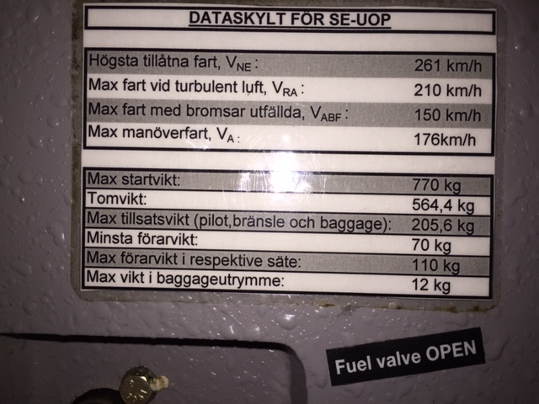
Notes:
Dataskylten i flygplanet sitter på mittkonsolens sid nära pilotens högra knä.

Slide 14
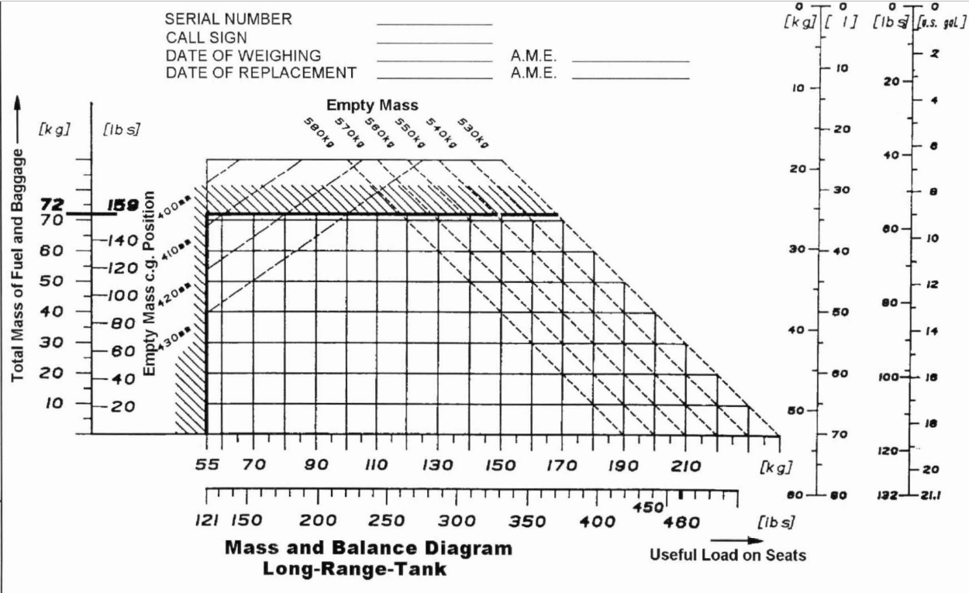
Notes:
Exempel på lastdiagram. Bränsle och bagagevikt samt pilot och passagerarvikt läses av i förhållande till flygplanets grundtomvikt och tyngdpunktsläge. Tillåtet område är grönmarkerat.

Slide 15
TMG - Teori
Planering
Driftfärdplan, navigationsberäkningar
ATS-Färdplan
Utelandningar (Flyg TMG enligt segelflygregler)
Bestämmelser (luftrum t.ex.)
Flygningens art avgör graden av färberedelse
Notes:
Nästa steg är driftfärdplanen.

Slide 16
TMG - Teori
Driftfärdplan, navigationsberäkningar
Kurser (färdvinklar)
Avstånd, val av flyghöjd
Tid
Bränsle
Vikt och balans
Kartpreparering
Navigationshjälpmedel
Aktuella frekvenser
Notes:
Med hjälp av karta och transportör görs navigationsberäkningar.

Slide 17
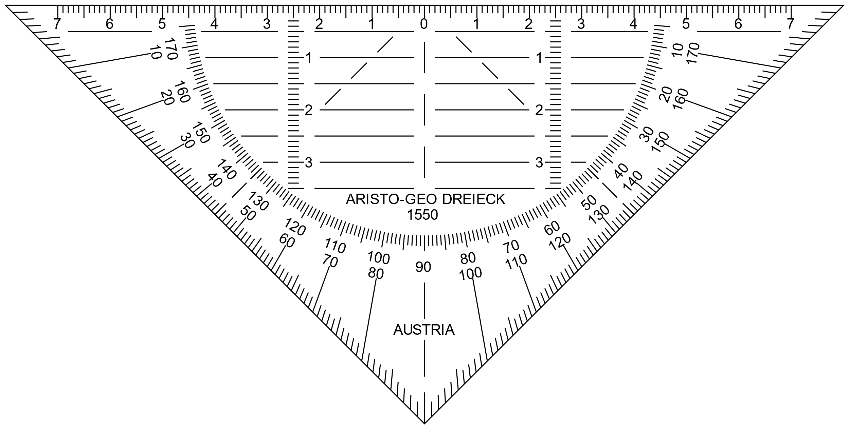
Transportör
Notes:
För att få fram färdvinkel på kartan läggs transportörens långa sida utmed färdlinjen. Gradtalet avläses mot en meridian på kartan.

Slide 18
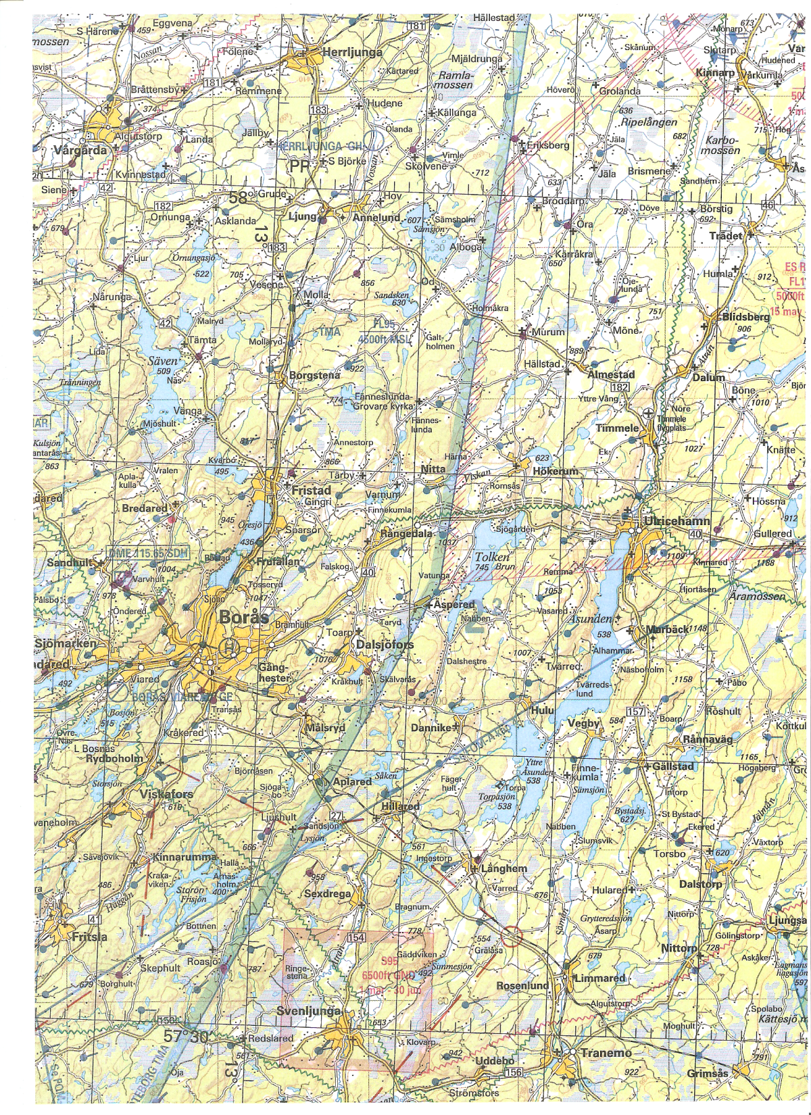
Kartpreparering
Vi åker från Viared till
Herrljunga och Timmele och tillbaka till Viared
Notes:
I exemplet planerar vi en flygning till Herrljunga och Timmele och tillbaka.

Slide 19
Kartpreparering
Viared – Herrljunga
023º 40,6 km
Kartskala 1:250000
4 cm = 10 km

Slide 20
Kartpreparering
Viared – Herrljunga
023º 40,6 km
Herrljunga –
Timmele
133º 25,5 km

Slide 21
Kartpreparering
Viared – Herrljunga
023º 40,6 km
Herrljunga –
Timmele
133º 25,5 km
Timmele – Viared
245º 36,3 km

Slide 22
Kartpreparering
Viared – Herrljunga
023º 40,6 km
Tid:
Herrljunga –
Timmele
133º 25,5 km
Tid:
Timmele – Viared
241º 36,3 km
Tid:
Total distans
102,4
Flygtid
~45 minuter

Slide 23
Notes:
Kurser, tider och sträckor förs in på lämplig driftfärdplansblankett

Slide 24
Magnetisk kurs att styra mot
Ev upphållning mot vinden
Fart över marken
Färdlinje i grader
Vindriktning/vindstyrka
45 min
Notes:
Viktigaste punkterna för driftfärdplanen

Slide 25
Förenklad driftfärdplan
Notes:
Exempel på förenklad driftfärdplan

Slide 26
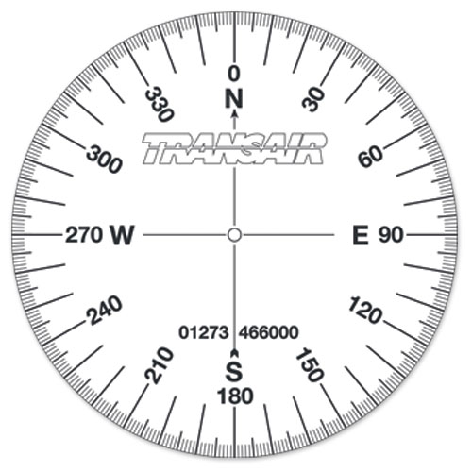
Navigation
Lathundar:
Kompassrosen:
Hastighet och tid:
100 km/h = 6 min/mil
150 km/h = 4 min/mil
200 km/h = 3 min/mil
t= s/v
km/km/h x 60 = tid i min
315
45
225
135
Notes:
Memorera vissa grundvärden.

Slide 27
Navigation
Karta, transportör, linjal
Blankett för driftfärdplan, anteckningsblock
Flygplatskort Svenska Flygfält
(finns även som app)
Notes:
Saker som behövs vid navigationsförberedelser

Slide 28
TMG - Teori
Vindens påverkan
Vindtriangel
Avdrift och upphållningsvinkel
Färdhastighet
Notes:
Vid svag vind och korta avstånd är vindens påverkan inte så stor. Om man vill göra en noggrann planering och vid flygning över större avstånd görs en beräkning av vindens påverkan. Rätta farter ger mer exakt flygtid och bränsleförbrukning för delsträckorna.

Slide 29
För beräkning behövs:
Färdvinkel (mät på kartan med transportör)
Avstånd (skala 1:250000: 10 km = 4 cm)
Vind (meteorologisk information)
Kurshastighet (fart enligt fartmätaren)
Flygtid
Bränsleåtgång + reserv 45 minuter, (ca 18 liter/h på Dimona)
Vald flyghöjd
Vikt och balans
(vindtriangel eller navberäkning, kartpreparering, luftrum,
frekvenser)

Slide 30
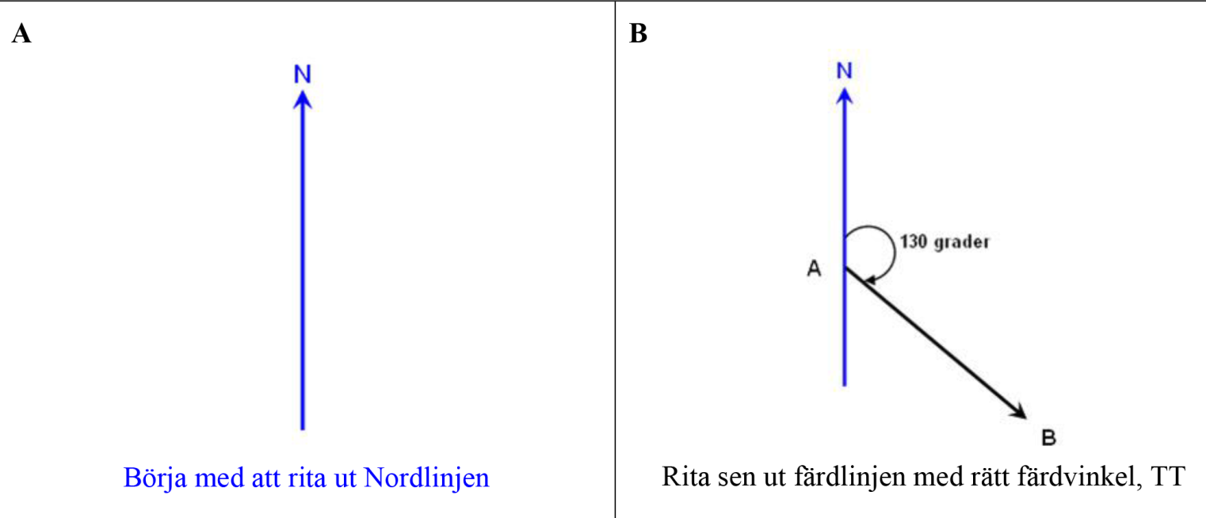
Vindtriangel
Använd gärna rutat papper
Notes:
Exempel på vindtriangel

Slide 31
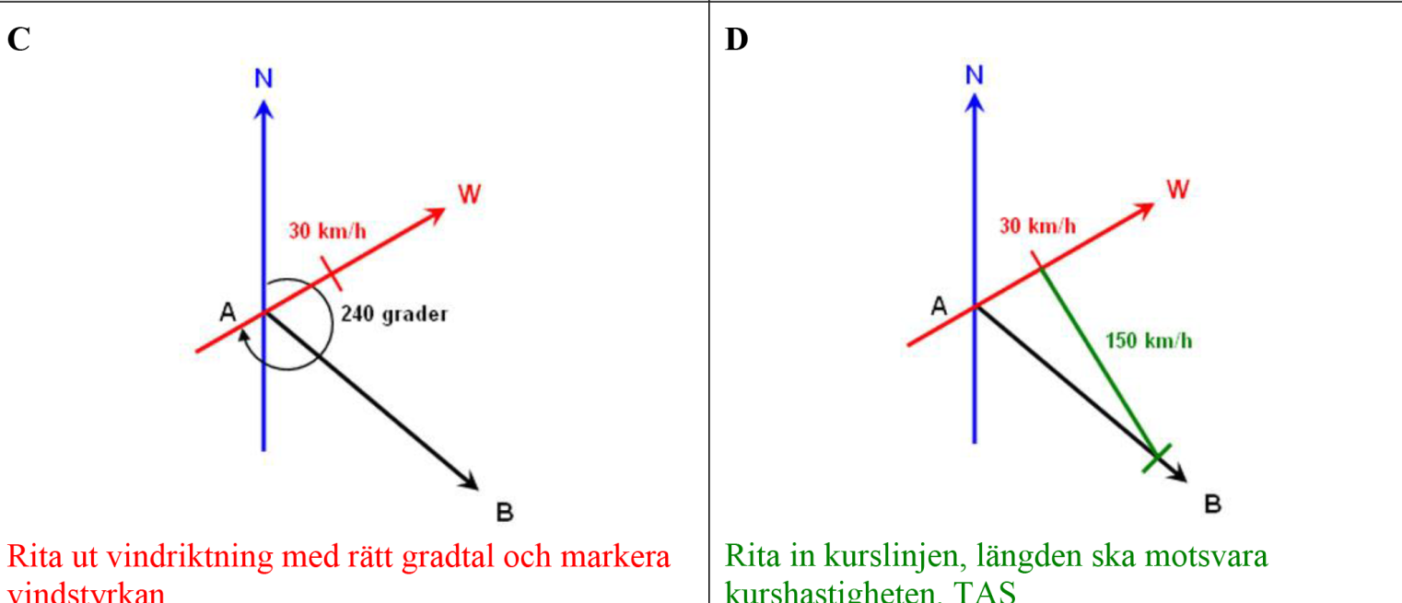
Vindtriangel
Notes:
Längderna på strecken motsvarar hastigheter

Slide 32
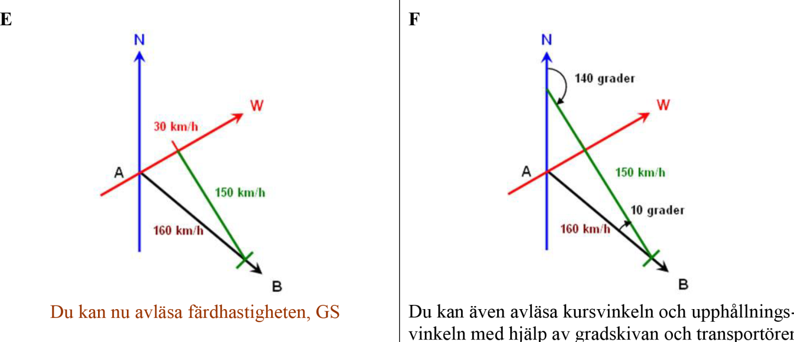
Vindtriangel

Slide 33
Kartpreparering
Viared – Herrljunga
023º 40,6 km
Tid:
Kartpreparering
Tidsstreck
Avstånd
Hinder
Master
Sjöar
Uppfångare
Vindpil
Herrljunga –
Timmele
133º 25,5 km
Tid:
Timmele – Viared
241º 36,3 km
Tid:
Total distans
102,4
Flygtid
~45 minuter
Notes:
Kartpreparering underlättar navigeringen. Fundera på hur kartan skall vikas för att förenkla under flygning. För anteckningar och driftfärdplan är storlek A5 hanterbart

